Slide 1
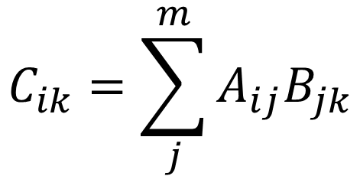
A
B
C
=
A
B
m
n
n
l
m
l
m
l
$$C_{ik}=\sum_{j}^{m}{A_{ij}B_{jk}}$$

Slide 2
X
U
r
C
r
V
≃
h
c
w
h
c
w

Slide 3


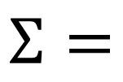


n
n
m
n
m
$$X$$
=
m
$$U$$
x
$$Σ$$
x
$$V^{†}$$
n
n
$$Σ=$$
m
m

Slide 4
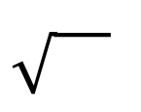
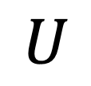
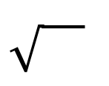
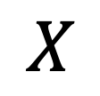
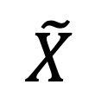
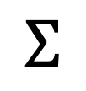
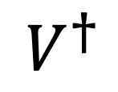
ここだけ使って再構成
$$X$$
=
$$U$$
x
$$Σ$$
x
$$V^{†}$$
$$\tilde{X}$$
=
x
x
x
=
x

